Slide 1
Effective Institutions Platform –
Plataforma para la Eficacia de las Instituciones (EIP)
Colaboración entre Entidades Fiscalizadoras Superiores (EFS) y actores externos
(2013-2016)

Slide 2
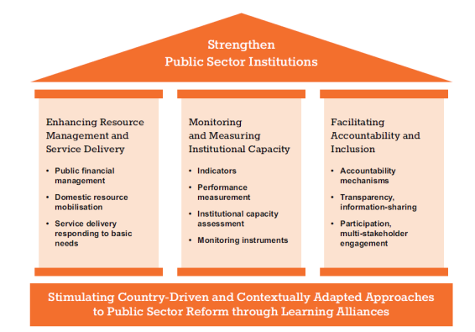
Plataforma para la Eficacia de las Instituciones (EIP)
Plataforma de multiple partes interesadas cuenta con más de 60 países miembros y organizaciones, establecida en 2012 (PASAI, EFS de China y Brazil)
EIP está involucrada en entregar los compromisos globales de fortalecer las capacidades y construir instituciones
eficaces. Su metodologia radica en el
aprendizaje entre pares (P2P
Learning Alliances)
3 Pilares de Trabajo
Secretaría colectiva: OECD y
PNUD Singapur
Website:
www.effectiveinstitutions.org
Notes:
3 pilares
Gestion de los recursos y prestacion de servicios publicos
Medir las capacidades de las instituciones
Facilitar/hacer posible mecanismos de rendicion de cuentas y inclusion
The EIP is a multi-stakeholder alliance of over 65 countries and organisations focused on strengthening public sector reforms and supporting evidence-based learning in this area. (not only government representatives, but also CSOs, legislators, think tanks)
It bases its work on ways in which organisations, agencies, countries learn from each other in the realm of the public sector (that is to say in an environment which requires technical and political skills and knowledge).
There are three main areas of work focusign on resource management and service delivery; on measuring institutional capacity; and facilitating accountable and inclusive institutions. The project on SAIs falls under the third pillar.

Slide 3
Colaboración EFS y actores externos –
Proyecto de EIP (2013-2016)
Fase I
Mapeo de prácticas de colaboración entre EFS y actores externos, con particular atención a la sociedad civil. Muestra de 32 EFS.
Reporte disponible en línea. Publicación a fines de 2014.
Fase II
Encuesta sobre prácticas de colaboración entre EFS y actores externos (ciudadanos, parlamento, medios de comunicación). 31 respuestas de EFS recibidas.
Checklist: guía para fortalecer las practicas de colaboración (secuencia, teoría de cambio, prioridades, etc.).
Reporte a publicarse en 2016 – ¡Abierto a comentarios!
Notes:
Este proyecto se origina a partir de una propuesta formulada por las EFS de Africa del Sur, Brazil y Chile con la OCDE de investigar sobre las practicas de colaboracion de las EFS con los actores externos.
Esa propuesta se situa en el marco del reconocimiento internacional y regional de la importancia para las EFS de acercarse de los ciudadanos y compartir los resultados de su trabajo. Signales de ese reconocimiento son:
Internacional: ISSAI 20,21, 12 on value and benefits, Lima declaration, Mexico declaration,
ii) Regional (OLACEFS): Declaracion de Asuncion, creacion de los grupos de trabajo sobre rendiccion de cuentas y participacion ciudadana; Proyecto regional, Recomendaciones para acercarces a los ciudadanos, y los proyectos pilotos en Paraguay and Costa Rica.
Necesidad identificada por IDI desde todas las regiones de INTOSAI de fortalecer sus capacidades de colaboracion con los actores externos. IDI ha desarrollado un programa 2015-2016 sobre ese tema y trabajamos juntos para asegurar la complementariedad.
Mas informacion seran compartidas por el Senor Mr. Anibal Kolhuber
Ademas el interes ha sido incrementado por las iniciativas de la sociedad civil como TPA Transparency Participation and Accountability Initiative que promueve la participacion de ciudadanos en el trabajo de las EFS
Nuestro proyecto se basa en esas experiencias para generar nuevo conocimiento donde se han identificado
Identified as a Priority need by all INTOSAI regions during IDI workshop => IDI is developing a IDI programme envisage a programme in 4 languages, targeting top level SAIs as well as staff involved in engagement . 4 phases starting in 2015-2016 consulting with SAI to obtain their commitment; research on SAI stakeholder management practices, develop a Public Good Guidance on SAI stakeholder management, , blended programme at regional level for development of engagement strategy and action plan, Sai level support for 5 sai who submitted good strategies
OLACEFS-GIZ regional project supporting adoption and implementation of mechanisms for engaging with the public among Latin American SAIs: report to document good preactice in the region, handbook for the implementaion of good practive, pilot projects
COSta Rica: "Strengthening links with citizens: Improving capabilities to engage with civil society," which raised awareness among staff regarding the importance of engaging with citizens and allowed to establish a sustainable link with representatives from Costa Rican civil society (CGR Costa Rica, ACIJ, OLACEFS-GIZ, 2014).
The Comptroller General of Paraguay has implemented the initiative "Citizenship Rights and Social Control: Towards a thematic approach in the implementation of strategies of engagement with civil society in public oversight." The project aimed to promote joint strategies with specialized civil society organization on issues of public interest (e.g., environment) (CGR Paraguay, ACIJ, OLACEFS-GIZ, 2014).
. So much has been done…why should we work on this issue more?
Gaps in knowledge include how to underst and map ESH, which communication strategy to adopt, developing a medium-term management strategies, formulate a risk mitigation.
We have use this Set of questions to frame our research:
Lack of systematic understanding understanding and concrete evidence of whether engagement mechanisms are successful in reaching which goals and attaining which impacts. Moreover, if they are successful, we still need to understand how they contribute to such aims, and under what conditions.
Lack of strong evidence of the effect of each variable and interaction
How do you formulate outcomes of strengthening these relations?
How do you measure them (i.e. how do you measured increased trust between government and CSOs?)

Slide 4
Fase II: Encuesta y estudios de caso
EFS que respondieron la encuesta
Argentina Belice Bután Brasil Camerún Canadá Chile Colombia Costa Rica Ecuador El Salvador | Honduras India Japón Filipinas Corea (República de) Kuwait Nepal Holanda Nueva Zelanda Noruega Paraguay | Perú Portugal Puerto Rico Suecia Túnez Reino Unido Venezuela Zambia
Estudios de caso – en desarrollo
Holanda Filipinas | Estados Unidos Reino Unido

Slide 5
¿Por qué colaborar? ¿Cuál es el impacto en la rendición de cuentas? ¿Cómo se puede medir?
Beneficios esperados | Teoría de Cambio | Monitoreo
Se fortalece la independencia y relevancia de la EFS | La mayor concientización sobre el papel y funciones de las EFS aumenta la demanda de sus servicios y su reconocimiento institucional. | No. de quejas/denuncias recibidas de los ciudadanos. Volumen y calidad de la cobertura de los medios de comunicación.
Mayor acceso y uso de la información producida por la EFS fortalece el control gubernamental | Al publicar sus informes, las EFS ofrecen a otros actores recursos para fortalecer el control sobre el gobierno. | No. de actividades para colaborar con los ciudadanos. Porcentaje de reportes de auditoria revisados por el Parlamento. “Utilidad” de los productos de la EFS para el control social y el control político.
Mejor calidad del trabajo de la EFS | Las EFS se ven motivadas a producir información de calidad y a respetar los plazos. También reciben más evidencia y negocian criterios aceptables. | Satisfacción de los usuarios sobre la calidad de los informes y productos de auditoria.
Resultados Preliminares
Notes:
EFS reconocen que comunicar los resultados y colaborar con actores externos lleva beneficios y se pueden resumir en esos tres.
Monitoreo: 35% tinenen indicadores, pero no siempre son de qualidad o miden el impacto. GTPC esta desarrollando un marco comun a las EFS de AL para monitorar y evaluar los resultados de als practicas
There is no standard definition of engagement practices, most of SAIs don’t have a clear strategy or evaluation frameworks for their engagement mechanisms
There is an overall agreement on the positive benefits of engagement with external stakeholders. 82% of survey respondents indicated they saw clear and measurable benefits for the SAI in engaging with citizen. however some respondents indicate that it is still early to identify the specific benefits of engagement given that they are at early stages of implementing engagement practices
When asked Why the SAI decided to adopt mechanism and practices for engagement with external stakeholders and what are the expected benefits the answers revolve around these main outcomes
communicate audit results openly and engage with stakeholders has helped to…..
MAKE SAIs more relevant: public aware that they can make submissions directly to the Office whenever they suspect misappropriation.” Citizens file demands to SAIs to investigate performance in some specific sectors (i.e. water management, extractive industries) where they have an interest. Understand citizens concerns on issues of curruption and lack of integrity.
When the SAI benefits from a good image among citizens and CSOs, this is a deterrent to initiatives to curb its powers.” Our (quite strong) reputation is also caused by sensational reporting, which makes us a feared institute, and no minister wants to be connected with negative findings by us and Parliament wouldn’t dare cutting our funding.
2) Observation and recommendation made by the SAI can be followed up by the stakeholders which will be helpful for enhancing governance and accountability.” Some SAIs report as benefit «the activation of disciplinary actions against officials» “citizen engagement has helped increase the impact of their reports and promote the compliance with their recommendations.
Monitoring:
In contrast with the previous report, respondents to this survey revealed that 35% SAIs have indicators and 30% are in process of developing them and further 13% are considering their development. Despite these numbers, it is still difficult to find information about the existing indicators. Most of the indicators are about outputs rather than associated to outcomes and impact, in the absense of a evaluation framework for engagement mechanisms.
OLACEFS Working group on Citizen Participation is developing a set of indicators to assess SAIs engagemetn with external stakeholders goal of this effort is to provide Latin American SAIs with a common framework to assess and monitor the implementation of engagement practices in their respective countries.
Example of these indicators are Public resources recovered because of actions that citizens contributed to (either in the planning and in the exercise itself or after the audit) within one year, in relation to the value in the previous year. Number of findings identified in audits, proposed by or with the intervention of the citizenry determined in relation to the total number of findings identified in the audit exercise in one year.

Slide 6
Colaboración EFS y actores externos –
Tipologías
Difusión de mandato (93%); informes de auditoria (83%); cumplimento de las recomendaciones (41%), listado de los funcionarios sancionado (17%).
Colaboración y Participación
Participación en la planificación de auditorías (18%)
Información y Transparencia
Denuncias ciudadanas (57%)
Participación en el control: auditorías articuladas (18%)
Incorporación ciudadana al monitoreo del cumplimiento de las recomendaciones de las auditorías (18%)
Colaboración con el Parlamento más allá de la presentación de informes y de su contribución al proceso de planificación (84%)
Canales: Website (96%); social media (61%).
Política activa de comunicación (86%); unidad de comunicación (88%).
Actividades para involucrar actores específicos y material de sensibilización (82% OSC; 89% parlamento; 93% medios)
Notes:
SAIs dicslose information (93% at least the mandate) but relevant for accountability and government scrutiny remains more limited: info on audit findings (83%)or user friendly material (55%) or follow up to recommendations (41%) public officials being sanctioned (17%). Or relevan for engagement such as audit plan (41%)
96% use their institutional website to disclose. And 61% social media (see US innovative practices)
While most SAIs report having communication strategies and specialized units in place, the information suggests that many of them are basic policies and contact channels and don’t include a clear strategy beyond disclosure obligations
Parliament: information request on bills under evaluation or initiate a audit, attending hearings

Slide 7
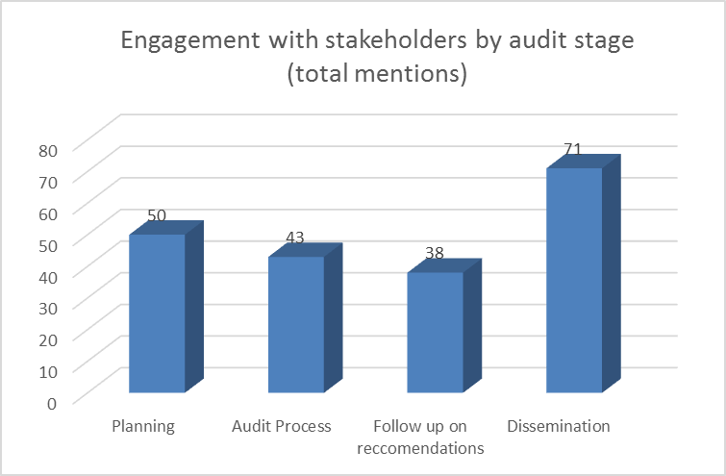
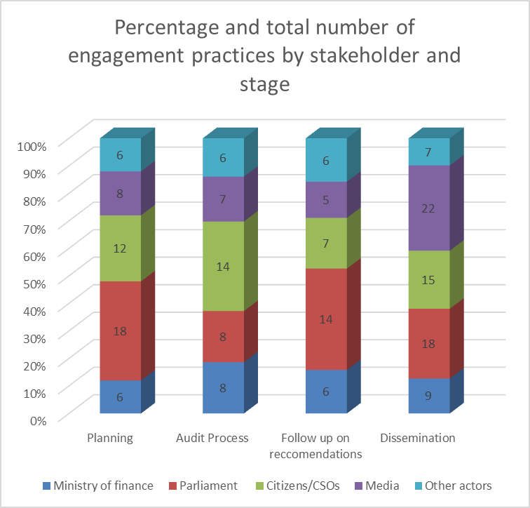
Prácticas de colaboración más frecuentes
por actor y etapa del ciclo de auditoría
Notes:
Numero de Entidades de Fiscalización (EFS) que mencionan contar con alguna practica de colaboración con algún actor externo en cada etapa del ciclo de trabajo y el porcentaje total para cada etapa.
Practicas de colaboración se concentran en la etapa de diseminación (71 menciones).
Colaboración mas frecuente con Ciudadanos/OSC (48 menciones) y Parlamentos (58 menciones)
Colaboración tiene lugar en etapas especificas con cada actor:
Con ciudadanos/OSC: en todas las etapas, pero significativamente menos en le seguimiento a las recomendaciones (a pesar de que OSC/ciudadanos podrian fortalecer el impacto de EFS en esta etapa)
Con Parlamento: planificación y seguimiento de recomendaciones
Con medios: diseminación

Slide 8
Factores que llevan a la adopción de prácticas de colaboración
– Incentivos para colaborar
Liderazgo de la EFS
Contexto organizativo de la EFS (ej., mandato, marco normativo)
Demanda de actores externos
Estándares internacionales y regionales (ej., ISSAI, Declaración de Asunción)
Reformas de gobierno (ej., descentralización)
Notes:
Liderazgo: 11 menciones, pero el mas mencionado como factor mas importante (8 menciones)
Estándares internacionales: 14 menciones, 4 como primer factor
Contexto organizativo: 12 menciones, 6 como primer factor
Demanda de actores externos: 11 menciones, pero solo 2 como primer factor
Reformas de gobierno: 9 menciones

Slide 9
Barreras y obstáculos para fortalecer la colaboración
Riesgos
Las EFS perciben mas riesgos en la colaboración con la sociedad civil (67%) y con los medios (62%) que con las legislaturas (48%).
Parlamento: interferencia política y limitaciones a la autonomía de la EFS.
Medios: sensacionalismo y exposición negativa de la EFS.
Sociedad civil: interferencia, mal uso de la información.
Cuellos de botella y obstáculos (escala de 1 a 10)
Información y transparencia
Carga de trabajo (5.2), recursos (5.1), limitaciones del marco normativo (4.9).
Colaboración
Parlamento: limitado conocimiento de los beneficios de la colaboración (5), falta de liderazgo (4.5).
Medios: sensacionalismo (6), exposición negativa, limitada capacidad de los medios (5.4).
Sociedad civil: limitada capacidad de sociedad civil (5.9), limitaciones de recursos (5.3), limitado conocimiento de los beneficios de la colaboración (5.3).

Slide 10
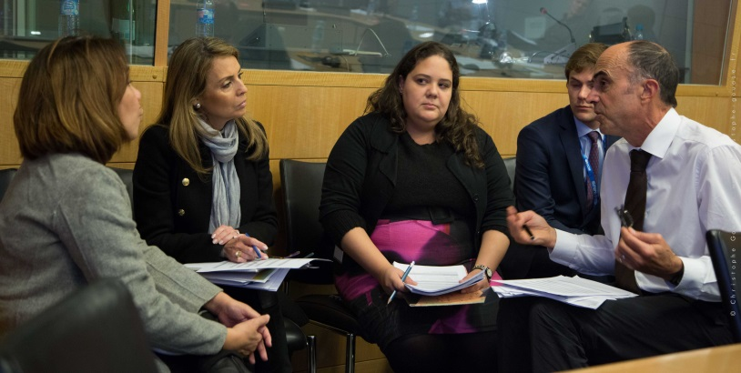
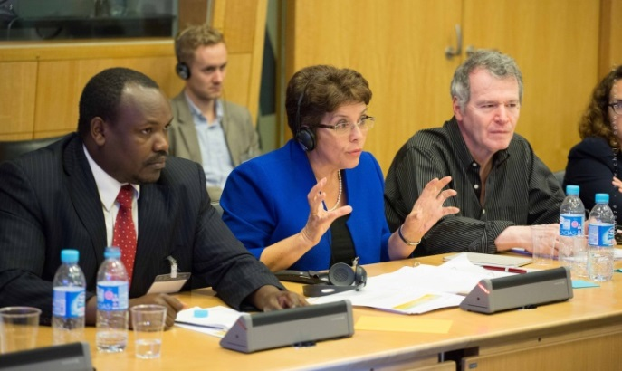
Practicas de Aprendizaje sobre la Colaboración
EFS y actores externos
Muy buenas prácticas pero el conocimiento no está sistematizado
Mas aprendimiento sobre prácticas de colaboración con OSC que con el Parlamento o sobre los sistemas de rendición de cuentas
La alianza para el aprendizaje es una agrupación de múltiples actores interesados que desean activamente compartir experiencias y generar nuevas propuestas sobre como la vinculación de las EFS con sus grupos de interés externos contribuye al refuerzo de los sistemas de rendición de cuentas?
Notes:
La encuesta indica que las EFS, en aprticular en AL, han acqueirdo muy buenas practicas de acercamiento de los ciudadanos, pero el conocimiento generado no esta sistematisado ni es facilment accessible para los otros paises. Ademas, la encuesta indica que hay mas aprendimiento sobre las practicas de colaboracion con Las OSC que con el parlamento, y aun menos sobre la dinamica entre todos los actores del sistema de accountability y como contribuyen a procesos de cambios.
la La alianza para el aprendizaje es una agrupación de múltiples actores interesados que desean activamente compartir experiencias y enfoques sobre el refuerzo de las instituciones del sector público.
LA EIP propone realizar una alianza de Aprendizaje entre multiples actores interesados sobre la Colaboración
EFS y actores externos que permitiria de sistematizar el conocimiento generado sobre las practicas con los actores externos y desarrollar nuevas propuestas de manera mas inclusiva, incluyendo la opinión de quienes participan en las iniciativas ciudadana propuestas.
El tema de interes es la manera en la que la vinculación de las EFS con sus grupos de interés externos contribuye al refuerzo de los sistemas para la rendición de cuentas.

Slide 11
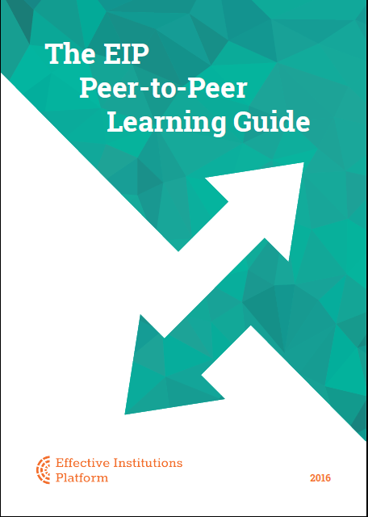
Alianza para el aprendizaje entre pares
Primera Alianza (Oct. 2014)
7 EFS: Brasil, Costa Rica, Chile, Francia, Filipinas, África del Sur, Zambia, con OSC y donantes.
Segunda Alianza (2016)
OSC, Media, Parlamento y EFS.
Piloto con países de América Latina (Brasil, Costa Rica, Chile).
La Checklist y el Reporte servirán como base para los intercambios.
Guía para las Alianzas de Aprendizaje, desarrollada por EIP con la Universidad de Harvard, brindará el marco metodológico.
¿Cuál es la meta de la colaboración?
¿Qué capacidades se deben fortalecer?
Notes:
Involucrar a expertos (antiguos auditores) que han participado en proceso de participacion ciudadana para que dian su opinion con respecto a la propuestas desarrolladas y permitan realizar las mejoría continua de las iniciativas
For instance: under which conditions your communication strategy will reach the right groups? What US social media story can tell us?

Slide 12
Aprendizaje entre pares: Objetivos
Sistematizar el conocimiento
Los participantes comparten la experiencia de sus países y EFS en relación con factores de éxito y obstáculos.
Innovar
Los participantes formulan nuevas estrategias y prácticas de colaboración de manera inclusiva.
Diseño de programas para crear espacios de participación para distintos actores en el proceso de rendición de cuentas.
Notes:
La encuesta indica que las EFS, en aprticular en AL, han acqueirdo muy buenas practicas de acercamiento de los ciudadanos, pero el conocimiento generado no esta sistematisado ni es facilment accessible para los otros paises. Ademas, la encuesta indica que hay mas aprendimiento sobre las practicas de colaboracion con Las OSC que con el parlamento, y aun menos sobre la dinamica entre todos los actores del sistema de accountability y como contribuyen a procesos de cambios.
En A. L. el GTPC ha producido recomandaciones para acercar los ciudadanos tanto en tema de transparencia como de participacion.
Esa alianca permitiria de sistematizar el conocimiento generado sobre las practicas con los actores externos y desarrollar nuevas propuestas de manera mas inclusiva, como No es posible realizar procesos de participación ciudadana sin la opinión de quienes participan en las iniciativas propuestas.
Involucrar a expertos (antiguos auditores) que han participado en proceso de participacion ciudadana para que dian su opinion con respecto a la propuestas desarrolladas y permitan realizar las mejoría continua de las iniciativas
For instance: under which conditions your communication strategy will reach the right groups? What US social media story can tell us?

Slide 13
Aprendizaje entre pares - Metodología
Identificación de participantes
¿Qué actores tienen capacidades e incentivos para participar en el control fiscal? Sector publico, sociedad civil y privado
Encuentro fondacional
Diseño del plan de aprendizaje: establecer los productos de conocimiento, calendario de los encuentros, responsables, recursos, beneficios esperados e indicadores de las iniciativas.
Seguimiento
Revisar los resultados alcanzados en cada país, de acuerdo al calendario establecido al principio de la alianza
Enfoque en los productos que permiten conseguir transformaciones sustantivas a nivel nacional en corto tiempo y a bajo costo.
Aprendizaje
Encuentros entre pares
Aprendizaje online
Comunidades de aprendizaje a nivel nacional para implementar las iniciativas
Eligir socios con prácticas compatibles
Publicación de las lecciones aprendidas y de los productos de conocimiento generados por la comunidad de pares
Notes:
DISENO del plan:
Cuales productos? (i.e. estrategias conjuntas de comunicacion, alcanze, metas
Cuales beneficios se esperan y como se van a medir? Indicadores de resultado, de impacto y de evaluación

Slide 14
Mejorando la colaboración - Checklist
Estrategia
Adoptar una estrategia que guíe los esfuerzos de la EFS para involucrar a las partes interesadas.
Establecer objetivos claros y especificar la secuencia de pasos que conducen a los resultados esperados (Teoría del Cambio) de las prácticas de colaboración.
Establecer una unidad (o asignar un oficial) para gestionar las prácticas de colaboración.
Identificar los recursos necesarios para las prácticas de colaboración y asignar presupuesto suficiente.
Actores
Diversificar los canales de colaboración con el Parlamento y los legisladores.
Acercarse a los medios de comunicación como un aliado fundamental para la difusión de las actividades y productos de auditoría, y para fortalecer el impacto de las recomendaciones de la EFS.
Considerar múltiples canales para la participación de los ciudadanos y la sociedad civil, y adoptar mecanismos de colaboración institucionalizada además de recibir quejas y peticiones de auditoría.
Implementación y monitoreo
Diseñar indicadores de resultados e impacto y establecer sistemas de evaluación y monitoreo de las prácticas de colaboración.
Adoptar una estrategia de comunicación proactiva que use múltiples canales de comunicación y se adapte a múltiples actores.
Abordar temas y problemas comunes en la colaboración con diferentes actores (ej., recursos, capacidades), pero considerando las características de los diferente mecanismos de colaboración.
Capacitar y concienciar a los funcionarios de las EFS para comunicarse y colaborar con los actores externos a través de actividades de formación.
Documentar sistemáticamente la implementación de prácticas de participación.
Adoptar un enfoque sistemático para aprender de la experiencia de otras EFS sobre las prácticas de transparencia y colaboración.
Notes:
Complementar al conocimiento producido por el GTPC de OLACEFS producido recomandaciones para acercar los ciudadanos tanto en tema de transparencia como de participacion.
Objetivo:
Ayudar a las EFS en sus decisiones relativas a la adopción y aplicación de los mecanismos de participación externa, y en la gestión de las prácticas de colaboración con actores específicos.
Características:
No pretende ser exhaustiva. Busca un equilibrio entre especificidad y la flexibilidad para ser aplicable y útil para EFS con características diferentes, mandatos, recursos y capacidades. Se anima a que las EFS introduzcan variaciones y modificaciones para que coincida con las prácticas y los contextos locales.
Es flexible en su aplicación en distintos países y agencias. Articula principios básicos pero al tiempo permite variaciones en la forma en que las EFS gestionan e implementan mecanismos y prácticas de colaboración. Los diferentes contextos y circunstancias pueden requerir adaptaciones de acuerdo con las propias experiencias, recursos y capacidades de cada EFS.
Es voluntaria y no vinculante para las EFS, dejando espacio para soluciones individuales.

Slide 15
Gracias por su atención
anna.piccinni@oecd.org
Secretaria de la Plataforma para la Eficacia de las Instituciones - OECD
(EIP)
¿Cuál es la meta de la colaboración?
¿Qué capacidades se deben fortalecer?
Notes:
Involucrar a expertos (antiguos auditores) que han participado en proceso de participacion ciudadana para que dian su opinion con respecto a la propuestas desarrolladas y permitan realizar las mejoría continua de las iniciativas
For instance: under which conditions your communication strategy will reach the right groups? What US social media story can tell us?

